Slide 1
C语言程序设计
C语言的基本语法成分

Slide 2
学习目标
C语言的字符集
C语言的词汇

Slide 3
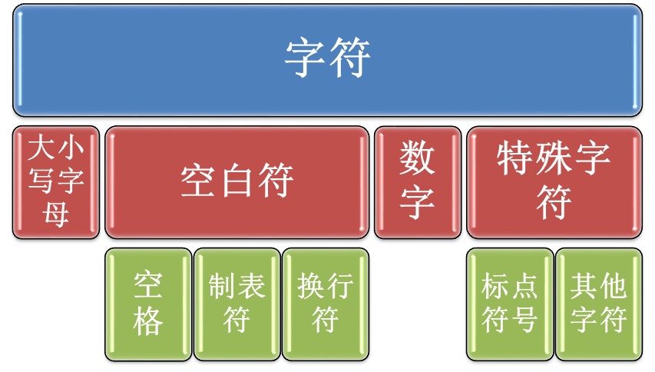
C语言的字符集
字符是组成语言的最基本的元素，一般认为C采用了是ASCII字符集（美国信息交换标准码）。

Slide 4
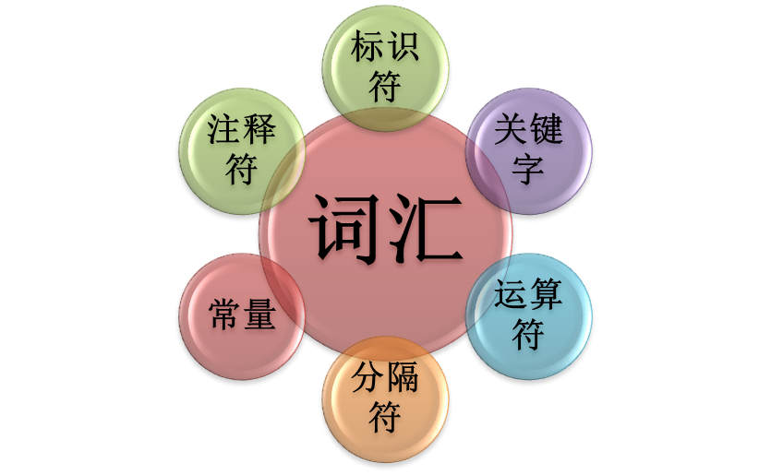
C语言的词汇
在Ｃ语言中使用的词汇分为六类：标识符，关键字，运算符，分隔符，常量，注释符

Slide 5
C语言的词汇
1．标识符
在程序中使用的变量名、函数名、标号等一切名称统称为标识符。
标识符只能是字母(A～Z，a～z)、数字(0～9)、下划线(_)组成的字符序列，并且其第一个字符必须是字母或下划线。

Slide 6
C语言的词汇
1．标识符
在标识符中，大小写是有区别的；
用户自定义标识符不能和关键字同名，可以和预定义标识符同名，但不建议这么用。

Slide 7
C语言的词汇
2．关键字
关键字也叫保留字，可视作标识符的其中一种；
是由Ｃ语言规定的具有特定意义的字符串，共有32个。

Slide 8
C语言的词汇
关键字分类：
(1)类型说明符：用于定义、说明变量、函数或其它数据结构的类型。如int,double等
(2)语句定义符：用于表示一个语句的功能。如if-else就是条件语句的语句定义符。
(3)预处理命令符：用于表示一个预处理命令。如include。

Slide 9
C语言的词汇
3．运算符
Ｃ语言中含有相当丰富的运算符。
运算符与常量、变量，函数调用一起组成表达式，表示各种运算功能。
运算符由一个或多个字符组成。

Slide 10
C语言的词汇
4．分隔符
在Ｃ语言中经常采用的分隔符有逗号和空格两种。
  逗号主要用在类型说明和函数参数表中，分隔各个变量。
  空格多用于语句各单词之间，作间隔符。

Slide 11
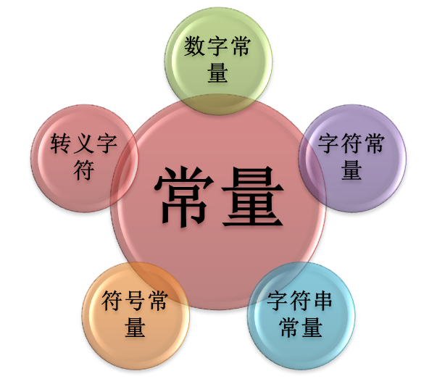
C语言的词汇
5．常量
C 语言中使用的常量可以做如图所示的划分：

Slide 12
C语言的词汇
6．注释符
块注释：以“/*”开头并以“*/”结尾的串
单行注释：以“//”开头，本行“//”后面的为注释。
注释可出现在程序中的任何位置，可写任意字符，程序编译时不对注释作任何处理。

Slide 13

C语言的基本语法成分
谢谢，大家观看！
今天，我们的课结束了！！！

